Slide 1
对数函数的概念
年 级：高一 学 科：数学（人教A版）
主讲人：鲁国方 学 校：北京市第十一中学
Notes:
页面统一为16:9宽幅画面比例尺寸；PPT统一格式为PPT或PPTX。
请注意：
1. 课名：微软雅黑48号字；
2.（第一课时）：微软雅黑32号字；
3.学校名称：请填写全称；
4.学科、年级、主讲人、学校：华文楷体28号字（具体根据文字量可适当调整）。
英文
1.课名：字体以Times New Roman为主，字号一般使用32—36号，特别强调可以用40号；
2.（Period 1）：字体使用Arial，字号为28；
3.正文一般用24—28号，特别强调可用32号。
注意标点的规范（例如：中文省略号为……，可用Shift+数字键6打出中文省略号，英文省略号为…）

Slide 2
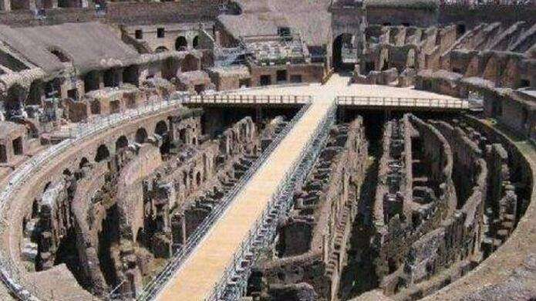
温故知新
考古学家是如何推测出土文物或古遗址年代的？

Slide 3
温故知新
当生物死亡后，它机体内原有的碳14含量会按确定的比率衰减(称为衰减率)，大约每经过5730年衰减为原来的一半，这个时间称为“半衰期”. 按照上述变化规律，生物体内碳14含量与死亡年数之间有怎样的关系？

Slide 4



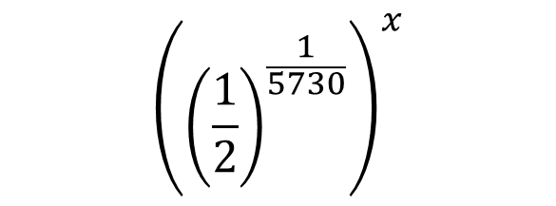

已有旧知
$$x$$
$$y.$$
设生物死亡年数为 ，死亡生物体内碳14含量为
$${\left({\left(\frac{1}{2}\right)}^{\frac{1}{5730}}\right)}^{x}$$
$$y=$$
$$(x∈\left[0,+∞\right)).$$

Slide 5
已有旧知
$$x$$
$$y.$$
设生物死亡年数为 ，死亡生物体内碳14含量为
$${\left({\left(\frac{1}{2}\right)}^{\frac{1}{5730}}\right)}^{x}$$
$$y=$$
$$(x∈\left[0,+∞\right)).$$
指数函数模型研究了呈指数增长或衰减变化规律的问题.

Slide 6
已有旧知
$$x$$
$$y.$$
设生物死亡年数为 ，死亡生物体内碳14含量为
$${\left({\left(\frac{1}{2}\right)}^{\frac{1}{5730}}\right)}^{x}$$
$$y=$$
$$(x∈\left[0,+∞\right)).$$
问题1 由死亡生物体内碳14含量，如何求出它的死亡年数呢？

Slide 7


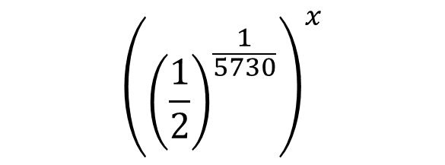
新知形成
$$x$$
$$y.$$
设生物死亡年数为 ，死亡生物体内碳14含量为
$${\left({\left(\frac{1}{2}\right)}^{\frac{1}{5730}}\right)}^{x}$$
$$y=$$
$$(x∈\left[0,+∞\right))$$

Slide 8

新知形成
$$x$$
$$y.$$
设生物死亡年数为 ，死亡生物体内碳14含量为
$${\left({\left(\frac{1}{2}\right)}^{\frac{1}{5730}}\right)}^{x}$$
$$y=$$
$$(x∈\left[0,+∞\right))$$
$$x=\log_{\sqrt[5730]{\frac{1}{2}}}y$$

Slide 9
新知形成
$$x$$
$$y.$$
设生物死亡年数为 ，死亡生物体内碳14含量为
$${\left({\left(\frac{1}{2}\right)}^{\frac{1}{5730}}\right)}^{x}$$
$$y=$$
$$(x∈\left[0,+∞\right))$$
$$x=\log_{\sqrt[5730]{\frac{1}{2}}}y$$
指数函数
这是函数吗？

Slide 10
温故知新
问题2：函数的概念是什么？

Slide 11
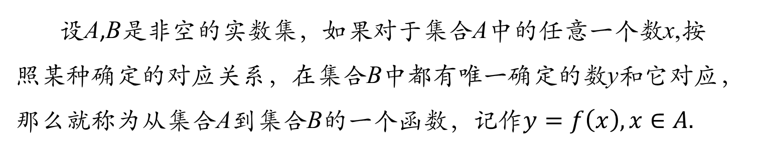
温故知新
函数的概念：
设A,B是非空的实数集，如果对于集合A中的任意一个数x,按照某种确定的对应关系，在集合B中都有唯一确定的数y和它对应，那么就称为从集合A到集合B的一个函数，记作$y=f\left(x\right),x∈A.$

Slide 12
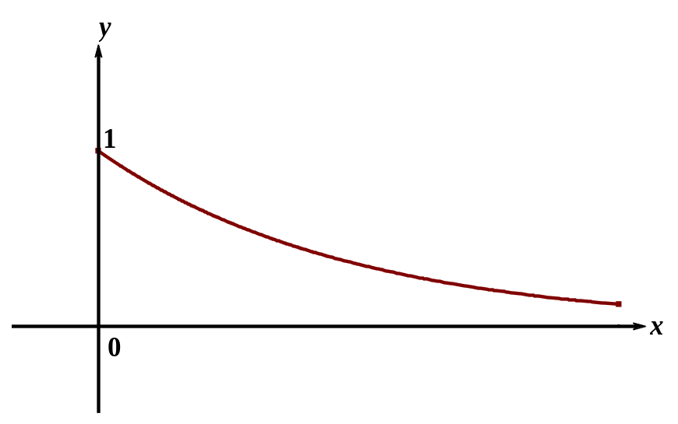
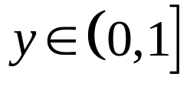
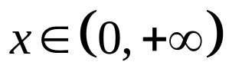

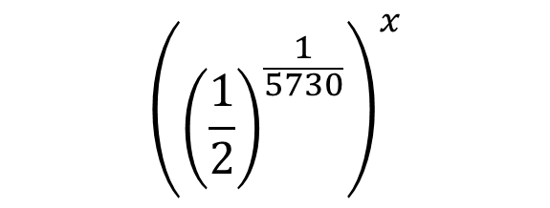
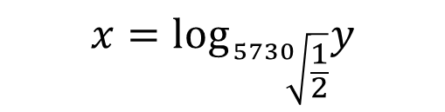
新知形成
$${\left({\left(\frac{1}{2}\right)}^{\frac{1}{5730}}\right)}^{x}$$
$$x=\log_{\sqrt[5730]{\frac{1}{2}}}y$$
$$(x∈\left[0,+∞\right))$$
$$y=$$
任意
唯一

Slide 13


新知形成
$${\left({\left(\frac{1}{2}\right)}^{\frac{1}{5730}}\right)}^{x}$$
$$x=\log_{\sqrt[5730]{\frac{1}{2}}}y$$
$$(x∈\left[0,+∞\right))$$
$$y=$$
任意
$$y_{0}$$
$$\left(x_{0},y_{0}\right)$$
唯一

Slide 14
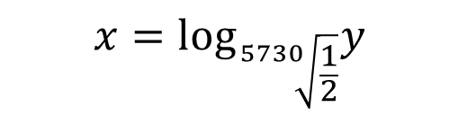



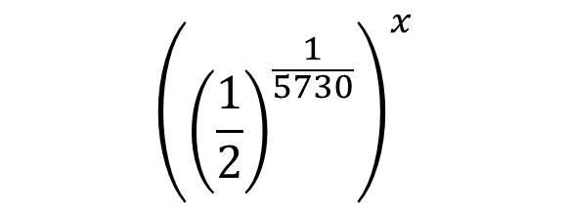
新知形成
$${\left({\left(\frac{1}{2}\right)}^{\frac{1}{5730}}\right)}^{x}$$
$$x=\log_{\sqrt[5730]{\frac{1}{2}}}y$$
$$(x∈\left[0,+∞\right))$$
$$y=$$
$$y_{0}∈\left(0,1\right]$$
任意
唯一
$$x_{0}∈\left[0,+∞\right)$$
$$\left(x_{0},y_{0}\right)$$
$$y_{0}$$

Slide 15
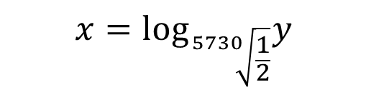
新知特征
问题3：这个函数有什么特征？
$$x=\log_{\sqrt[5730]{\frac{1}{2}}}y$$

Slide 16
新知特征
问题3：这个函数有什么特征？
$$x=\log_{\sqrt[5730]{\frac{1}{2}}}y$$
y
x
此函数自变量： 变量：

Slide 17
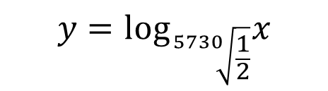
新知特征
问题3：这个函数有什么特征？
$$x=\log_{\sqrt[5730]{\frac{1}{2}}}y$$
y
x
此函数自变量： 变量：
$$y=\log_{\sqrt[5730]{\frac{1}{2}}}x$$
通常函数自变量： 变量：
x
y

Slide 18
新知特征
问题3：这个函数有什么特征？
$$x=\log_{\sqrt[5730]{\frac{1}{2}}}y$$
y
x
此函数自变量： 变量：
$$y=\log_{\sqrt[5730]{\frac{1}{2}}}x$$
通常函数自变量： 变量：
x
y

Slide 19

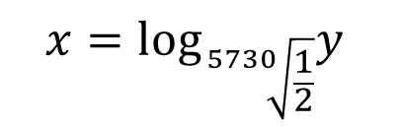
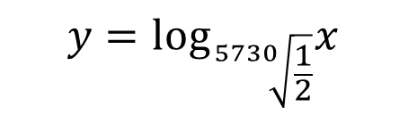
温故知新
回顾研究过程，你能得到什么一般性结论？
$${\left({\left(\frac{1}{2}\right)}^{\frac{1}{5730}}\right)}^{x}$$
$$y=$$
$$x=\log_{\sqrt[5730]{\frac{1}{2}}}y$$
$$y=\log_{\sqrt[5730]{\frac{1}{2}}}x$$
$$a$$
常数

Slide 20

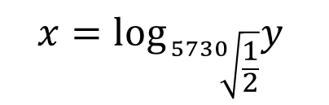

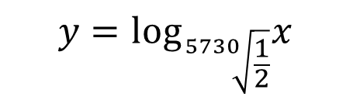

温故知新
$${\left({\left(\frac{1}{2}\right)}^{\frac{1}{5730}}\right)}^{x}$$
$$y=$$
$$x=\log_{\sqrt[5730]{\frac{1}{2}}}y$$
$$y=\log_{\sqrt[5730]{\frac{1}{2}}}x$$
一般地：
$$y=a^{x}$$
$$x=\log_{a}y$$
$$y=\log_{a}x$$
指数函数
对数函数

Slide 21
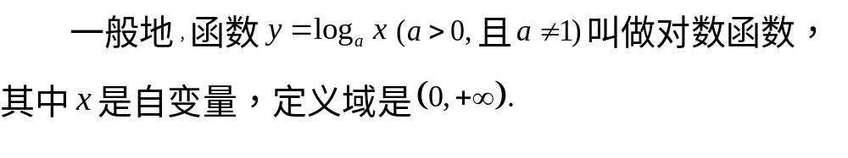
新知特征
对数函数的概念：
注意：1.对数函数的定义是形式定义，注意函数特征;

Slide 22
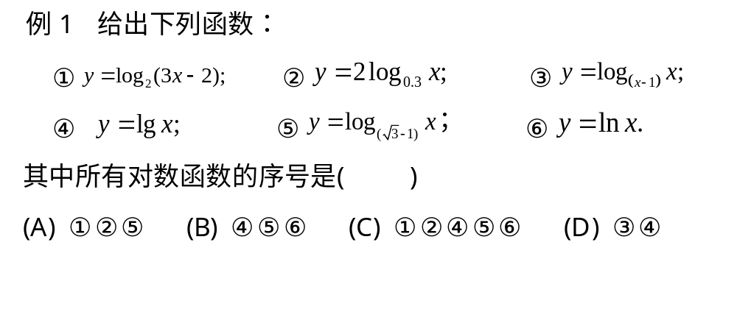
学以致用
判断函数是否为对数函数的依据是什么？

Slide 23
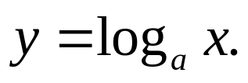
新知特征
判断一个函数是否是对数函数，要以下关注三点:
对数符号前面的系数为1；
2. 对数的底数是不等于1的正常数；
3. 对数的真数仅有自变量x.

Slide 24
学以致用

Slide 25
学以致用
B

Slide 26
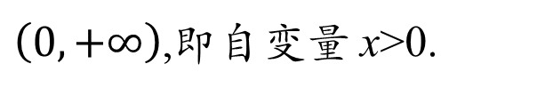
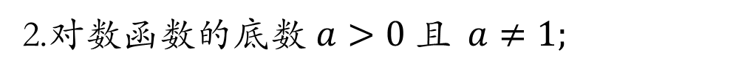
新知特征
对数函数的概念：
注意：1.对数函数的定义是形式定义，注意函数特征;
2.对数函数的底数 $a>0$ 且$a≠1;$
$\left(0,+∞\right)$,即自变量 x>0.
3. 对数函数的定义域为

Slide 27


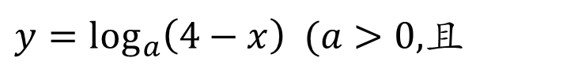
学以致用
例2 求下列函数的定义域：
（1）
$$y=\log_{3}x^{2};$$
$$a≠1).$$
$y=\log_{a}\left(4−x\right) (a>0,$且
（2）
问题4：求解的依据是什么？据此求解的步骤是什么？

Slide 28



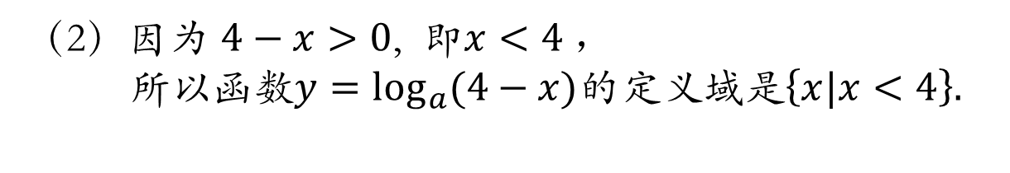

学以致用
例2 求下列函数的定义域：
（1）
$$y=\log_{3}x^{2};$$
$$a≠1).$$
$y=\log_{a}\left(4−x\right) (a>0,$且
（2）
解：由对数函数的概念可知
$$x^{2}>0，$$
$$x≠0，$$
（1）因为 即
所以函数 的定义域是
$$y=\log_{3}x^{2}$$
$$\left\{x|x≠0\right\}.$$
（2）因为 $4−x>0$, 即$x<4 ，$
所以函数$y=\log_{a}(4−x)$的定义域是$\left\{x|x<4\right\}.$

Slide 29
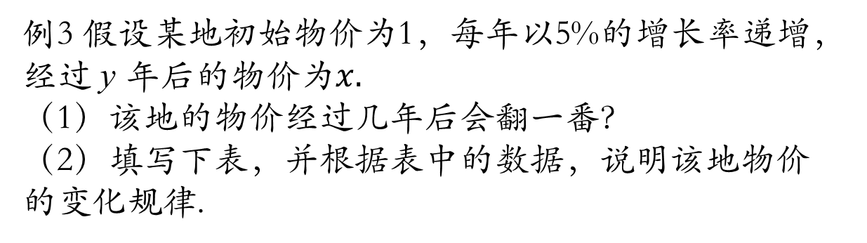
学以致用
例3 假设某地初始物价为1，每年以5%的增长率递增，经过 y 年后的物价为$x.$
（1）该地的物价经过几年后会翻一番？
（2）填写下表，并根据表中的数据，说明该地物价的变化规律.
物价 x | 1 | 2 | 3 | 4 | 5 | 6 | 7 | 8 | 9 | 10
年数y | 0

Slide 30
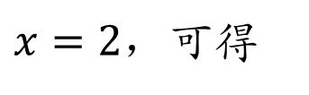
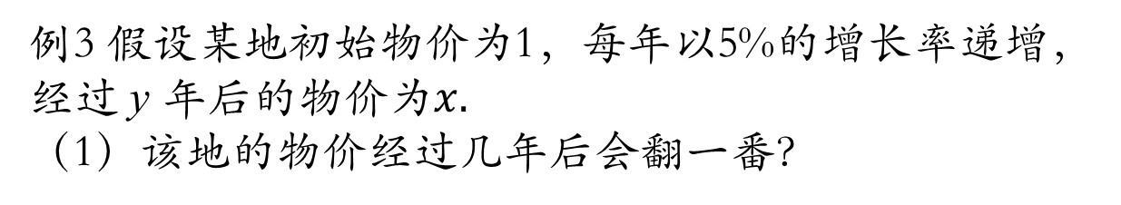

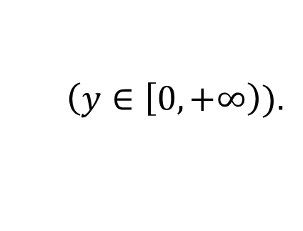



学以致用
例3 假设某地初始物价为1，每年以5%的增长率递增，经过 y 年后的物价为$x.$
（1）该地的物价经过几年后会翻一番？
解：（1）由题意可知，经过y年后物价x为
$x={\left(1+5\%\right)}^{y}$,
$$x={1.05}^{y}$$
$$\left(y∈\left[0,+∞\right)).\right.$$
即
由对数与指数间的关系，可得
$$y=\log_{1.05}x,x∈\left[1,+∞\right).$$
物价翻一番，即
$x=2，$可得
$$y=log{}_{1.05}^{}2≈\text{14}\text{.}$$

Slide 31
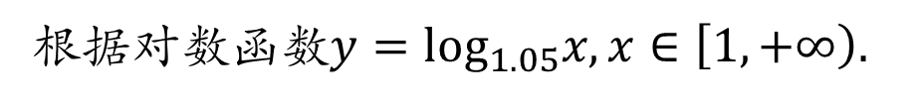
学以致用
（2）填写下表，并根据表中的数据，说明该地物价的变化规律.
物价 x | 1 | 2 | 3 | 4 | 5 | 6 | 7 | 8 | 9 | 10
年数y | 0
14 23 28 33 37 40 43 45 47
根据对数函数$y=\log_{1.05}x,x∈\left[1,+∞\right).$
由表中的数据可以发现，该地区的物价随时间的增长而增长，但大约每增长1所需要的的年数在逐渐缩小.

Slide 32




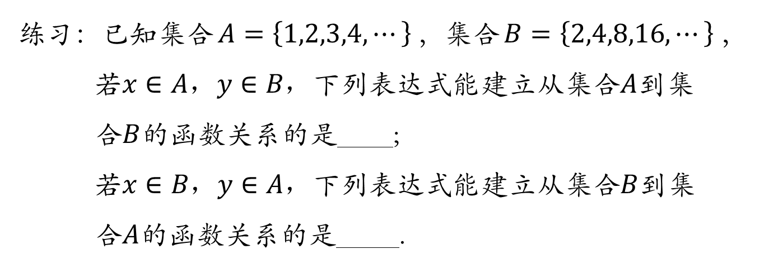

学以致用
练习：已知集合$A=\left\{1,2,3,4,⋯\right\}$，集合$B=\left\{2,4,8,16,⋯\right\}$，
若$x∈A，y∈B，$下列表达式能建立从集合$A$到集
合$B$的函数关系的是 ;
若$x∈B，y∈A，\text{下列表达式}$能建立从集合$B$到集
合$A$的函数关系的是 .
$$y=2^{x};$$
$$y=x^{2};$$
①
②
$$y=\log_{2}x;$$
$$y=2x.$$
③
④

Slide 33
学以致用
练习：已知集合$A=\left\{1,2,3,4,⋯\right\}$，集合$B=\left\{2,4,8,16,⋯\right\}$，
若$x∈A，y∈B，$下列表达式能建立从集合$A$到集
合$B$的函数关系的是 ;
若$x∈B，y∈A，\text{下列表达式}$能建立从集合$B$到集
合$A$的函数关系的是 .
①
③
$$y=2^{x};$$
$$y=x^{2};$$
①
②
$$y=\log_{2}x;$$
$$y=2x.$$
③
④

Slide 34
画龙点睛
小结：
对数函数、指数函数、一次函数、二次函数是我们学习的基本初等函数，它们增长是有差异的，不同类型的数据增长应选取合适的函数模型来刻画其变化规律．

Slide 35
布置作业
教科书 第131页练习第2题;
2. 课后练习.

